Slide 1






TOÁN
TOÁN
DÃY SỐ TỰ NHIÊN
DÃY SỐ TỰ NHIÊN

Slide 2


Hãy nêu 1 con số bất kì mà em thích?

Slide 3
Các số các em vừa nêu
trong toán học được gọi là gì?
A
Số đếm
C
Số lẻ
B
Số chẵn
D
Số tự nhiên

Slide 4



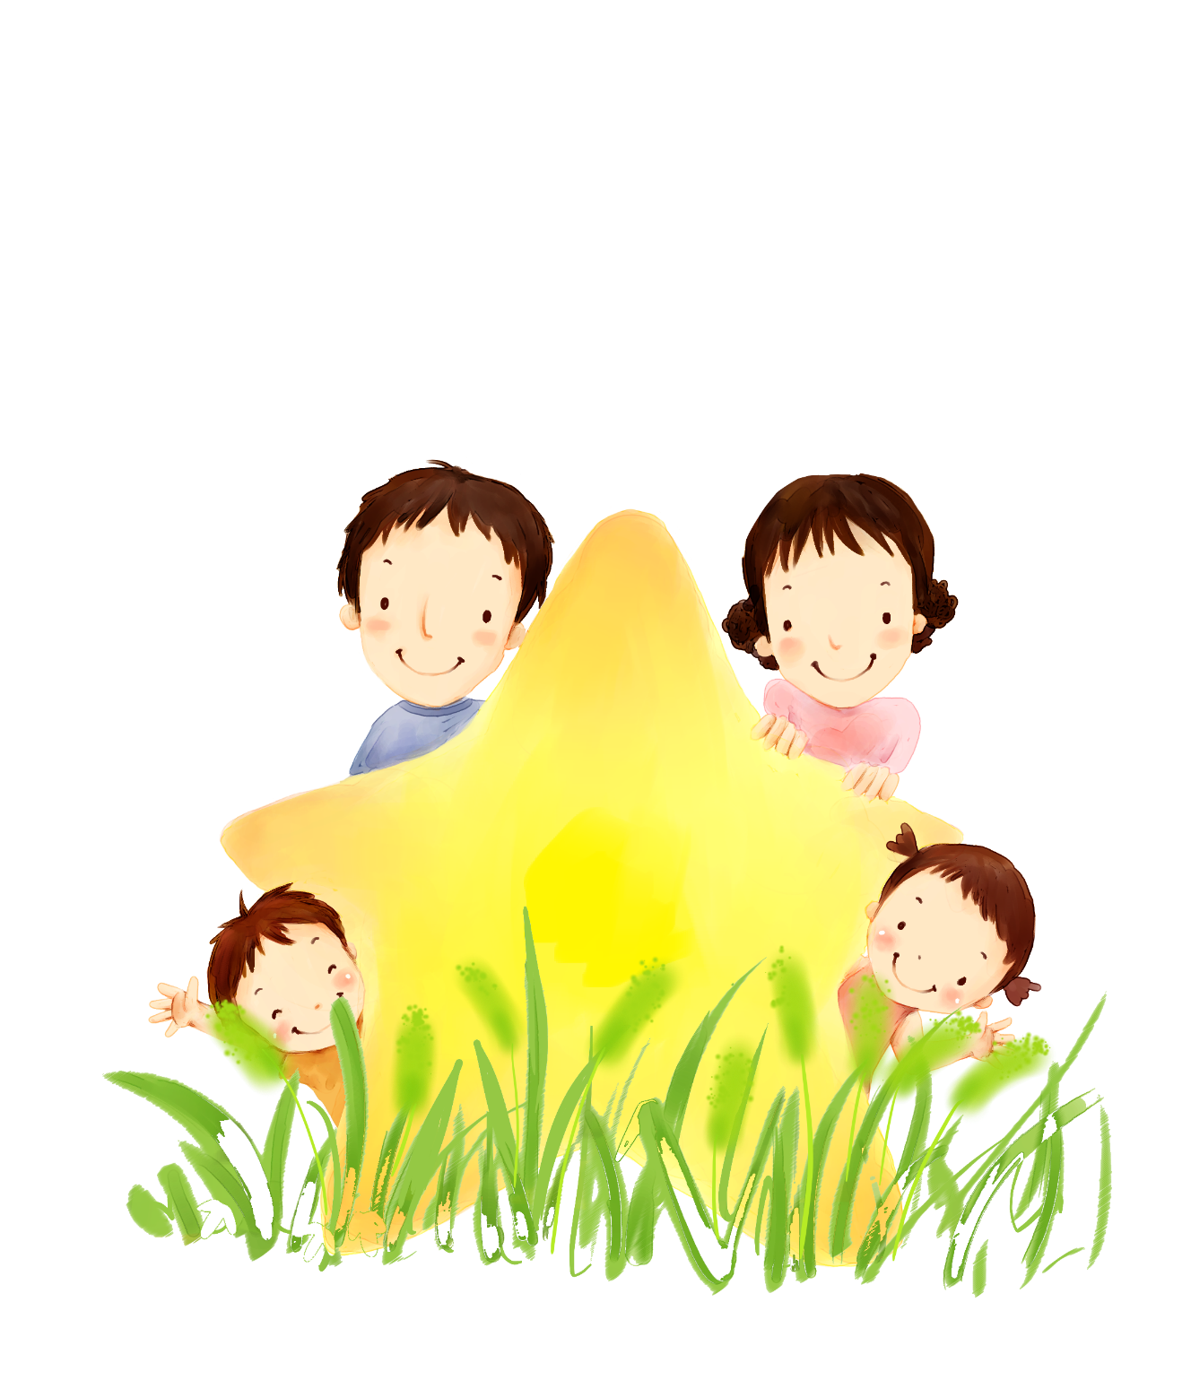

Trò chơi
HÁI SAO

Slide 5








Trong các số sau, số nào là số tự nhiên?
10
$$\frac{\text{12}}{\text{21}}$$
12
201
102
$$\frac{\text{1}}{\text{2}}$$
2
10,2
1,2

Slide 6
Ta có dãy số sau:
0 ; 1 ; 2 ; 3 ; 4 ; 5 ; 6 ; 7 ; 8 ; 9 ; 10 ; …
Dãy số tự nhiên
Đây là dãy
các số gì?
Dãy các số
tự nhiên
Sắp xếp theo thứ tự
từ bé đến lớn
Các số ấy được
sắp xếp như thế nào?

Slide 7
Có thể biểu diễn dãy số tự nhiên trên tia số:
0
1
2
3
4
5
6
7
8
9
10
Mỗi số tự nhiên ứng với
một điểm trên tia số.

Slide 8
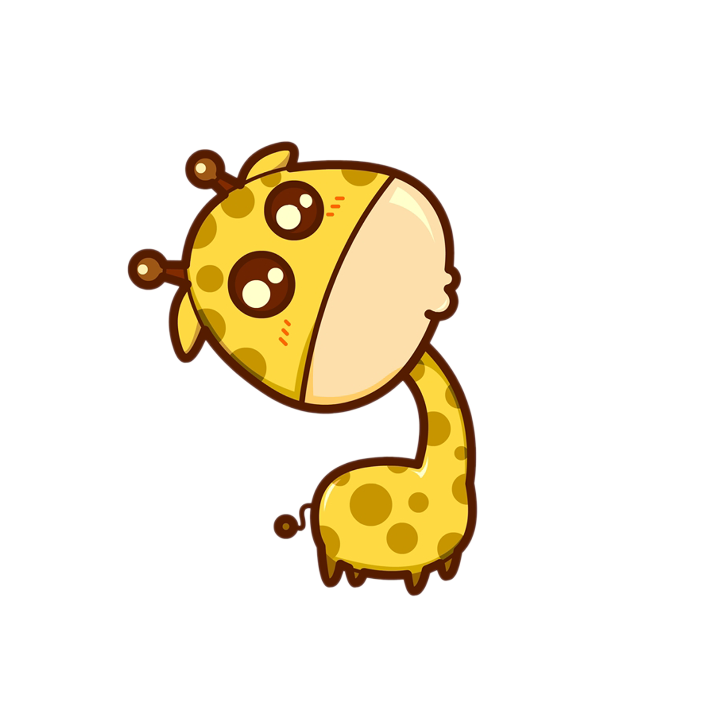
Đố các bạn
số tự nhiên
lớn nhất là số nào?

Slide 9
0
1
2
3
4
5
6
7
8
9
10
Tia số còn kéo dài mãi
Thêm 1 vào bất cứ số nào cũng được số tự nhiên liền sau số đó
Không có số tự nhiên lớn nhất.

Slide 10

Đố các bạn,
số tự nhiên
bé nhất
là số nào?

Slide 11
0
1
2
3
4
5
6
7
8
9
10
Điểm gốc của tia số
Không có số tự nhiên nào liền trước số 0 nên số 0 là số bé nhất
Bớt 1 ở bất kì số nào (khác 0) cũng được số tự nhiên liền trước số đó

Slide 12
Trong dãy số tự nhiên, hai số liên tiếp thì hơn hoặc kém nhau 1 đơn vị

Slide 13




Trò chơi
ONG
TÌM SỐ

Slide 14


Giúp chú ong tìm được số liền sau
của mỗi số sau cho đúng nhé các em!
6
29
99
7
30
100
100
1000
101
1001

Slide 15
Giúp chú ong tìm được số liền sau
của mỗi số sau cho đúng nhé các em!
11
99
999
12
100
1000
1001
9999
1002
10000

Slide 16
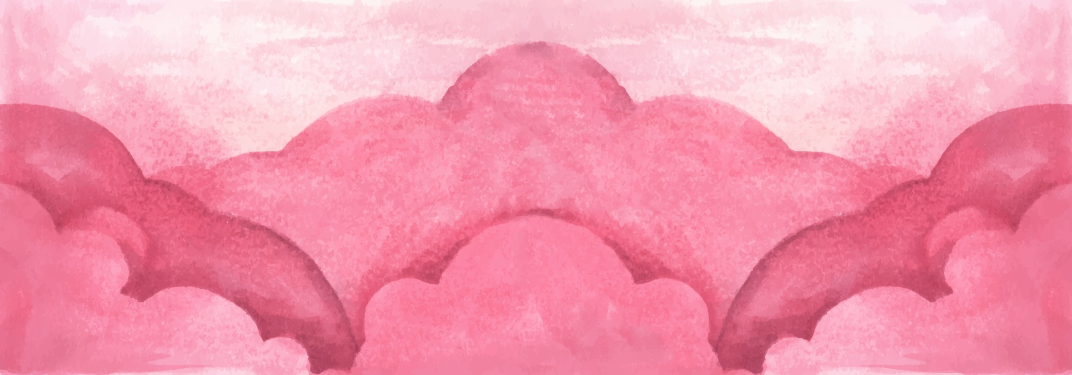

Trò chơi
KHÁM PHÁ BÍ MẬT

Slide 17



Bên trong hộp quà là một số thích hợp.
Nào! Chúng ta cùng khám phá bí mật nào!
4; 5; 6

Slide 18
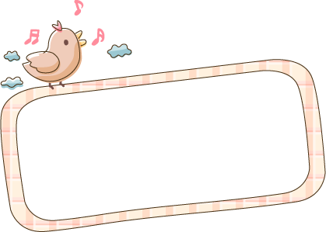
86 ; 87; 88

Slide 19


896 ; 897; 898

Slide 20

9; 10; 11

Slide 21
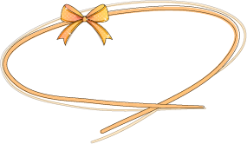
99; 100; 101

Slide 22


9998; 9999; 10000

Slide 23
Khoanh vào chữ đặt trước dãy số tự nhiên :
A. 0 ; 1; 2 ; 3 ; 4 ; 5.
B. 1 ; 2 ; 3 ; 4 ; 5 ; …
C. 0 ; 1 ; 3 ; 5 ; 7 ; …
D. 0 ; 1 ; 2 ; 3 ; 4 ; 5 ; …
- Dãy số “B” không phải là dãy số tự nhiên vì thiếu số 0 đứng trước số 1. Đây là một bộ phận của dãy số tự nhiên.
- Dãy số “C” không phải là dãy số tự nhiên vì thiếu số tự nhiên 2; 4; 6... Đây là dãy số lẻ là một bộ phận của dãy số tự nhiên.
- Dãy số “D” là dãy số tự nhiên.
Vì các số tự nhiên sắp xếp theo thứ tự từ bé đến lớn và có dấu ba chấm biểu thị dãy số còn nhiều số tự nhiên liên tiếp lớn hơn 5 nữa.
- Dãy số “A” không phải là dãy số tự nhiên vì cuối dãy có dấu chấm biểu thị không còn các số tự nhiên lớn hơn 5 nữa. Đây là một bộ phận của dãy số tự nhiên.

Slide 24


DẶN DÒ
Hoàn thành bài tập:
4 trang 19 vào vở toán.
Chuẩn bị bài mới:
Viết các số tự nhiên
trong hệ thập phân

Slide 25


